Slide 1
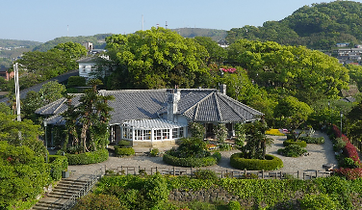
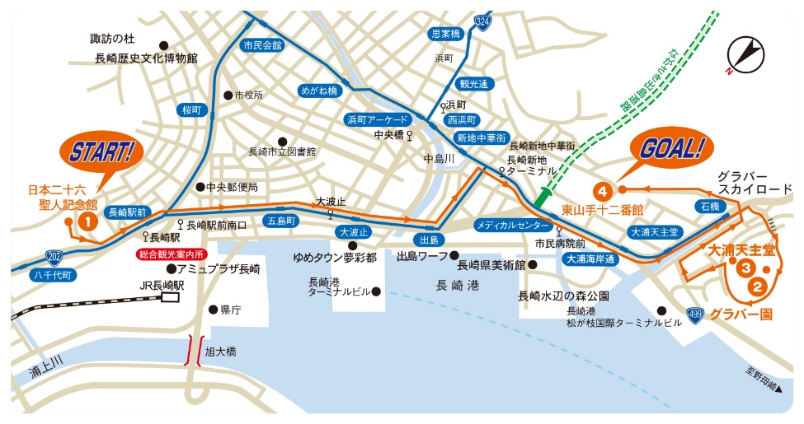
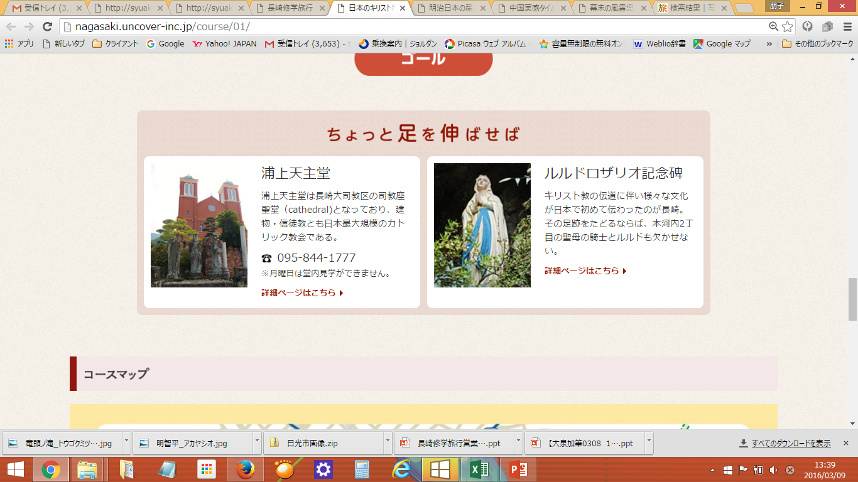
おすすめモデルコース
コース① 長崎のキリスト教を学ぶコース
全行程：約3時間
長崎のキリスト教の歴史は長崎抜きには語れない。発展、受難、そして復活・・・。貴重な資料も数多く点在しています。
長崎駅前電停から徒歩5分
→
路面電車約20分＋徒歩約7分
②グラバー園
スタート
①日本二十六聖人記念館
幕末活躍したグラバーが住んでいた旧グラバー住宅は世界文化遺産に登録された建造物。その他旧リンガー住宅、旧オルト住宅など歴史的建造物が並びます。園内にはひと休みしてコーヒーやカステラが食べられる喫茶店自由亭があります。
キリスト教はどのようにして日本に伝わったか。また受難の歴史や聖骨箱など資料や文化財が並びます。2Fから見ると分かりやすいです。
↓ 徒歩約2分
ゴール
←
徒歩約15分
④東山手十二番館（国指定重要文化財）
長崎市旧居留地私学歴史資料館
旧羅典神学校（キリシタン資料室）
③大浦天主堂（国宝）
日本で初めてプロテスタントのミッションスクールとして設立された活水学院。その歴史が分かりやすく展示されています。
世界的な奇跡とされる信徒発見の舞台となったのがここです。階段途中にレリーフがあります。中のステンドグラスも美しいです。
天主堂の裏手。ド・ロ神父が日本人職人に伝導のためにつくらせたド・ロ版画や、聖人コルベ神父の生涯を追った資料が展示され、必見です。
ちょっと足を伸ばせば
浦上天主堂
ルルドロザリオ記念碑
浦上天主堂は長崎大司教区の司教座聖堂（cathedral）となっており、建物・信徒数とも日本で最も大きいカトリック教会です。
キリスト教伝道に伴い様々な文化が日本で初めて伝わったのが長崎です。その足跡をたどるならば、本河内2丁目の聖母の騎士とルルドも欠かせません。

Slide 2
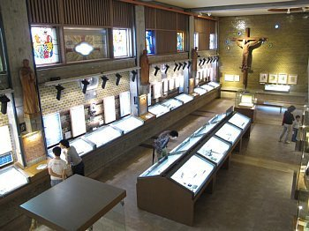
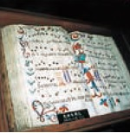
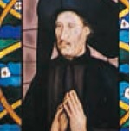
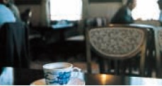
おすすめモデルコース
コース① 長崎のキリスト教を学ぶコース スポット紹介
全行程：約3時間
スポット１
日本二十六聖人記念館
慶長元年12月19日（1597年2月5日）に6人の外国人宣教師と20人の日本人信徒、二十六聖人が殉教した地・西坂の丘に建つ資料館。
建物は隣接する日本二十六聖人記念聖堂とともに建築家・今井兼次氏によるものです。
展示室内には、ザビエルによる日本でのキリスト教布教から、弾圧の時代、そしてその中での二十六聖人の殉教、潜伏キリシタンの祈りから明治時代の信仰の復活までの歴史が、多数の資料をつうじて紹介されています。
資料は「キリシタン時代から伝えられたもの」と「現代にその歴史を表わすため制作されたもの」の大きく２つに分けられ、「聖フランシスコ・ザビエル書簡」（1546年）や、ローマへ派遣された4名の少年使節「天正遣欧少年使節」の一人中浦ジュリアンの自筆書簡、踏み絵と同型のもので信者たちが守り抜いた《ピエタ》（県指定文化財、16c）、潜伏キリシタンの密かな祈りの対象であった《雪のサンタ・マリア》など、貴重な資料が展示されています。
スポット2
グラバー園
「グラバー園」は、 世界文化遺産に登録された旧グラバー住宅や、旧リンガー住宅・旧オルト住宅を核に、市内に点在していた6つの明治期の洋館を移築復元したものです。園内は長崎独特の坂の地形のため、動く歩道、エスカレーターを設け、壁泉・石畳による回遊道路をめぐらし、異国情緒あふれる観光名所としてたくさんの人々に親しまれ、年間100万人以上の観光客が訪れています。長崎港、稲佐山をはじめとする緑したたる山々、人々の息づかいが感じられる街並み。偉人たちも魅せられた絶景が広がるとびきりのビュースポットでもあります。特に、旧三菱重工造船所第２ドックハウスのベランダからの景観は圧巻で港内を行き交う船の音が間近に聞こえてくる旧リンガー住宅前庭や、旧グラバー住宅前からの景色もオススメです。また園内には至る場所に花々が配され、いつ訪れても四季折々の花々を愛でる喜びを味わうことができます。
夜のグラバー園は、昼間とは違うロマンチックな雰囲気を味わうことができます。夜の観光として、7月中旬から10月初旬夜間開園を実施し、旧グラバー住宅をはじめとした洋館群がライトアップされます。
園内にあるハートストーンは「カップルでこの石に手を重ねると幸せになれる」「この石に触れて願いごとをすれば恋が叶う」などいずれも恋愛に関する伝説を持ち、パワースポットとして人気急上昇中です。

Slide 3
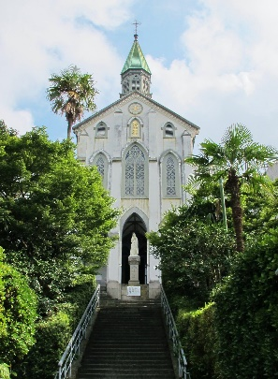

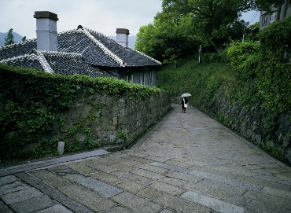
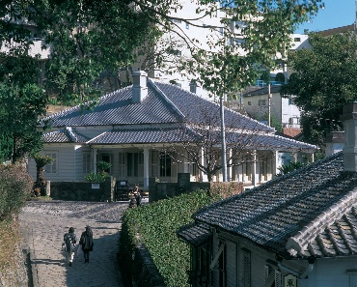
おすすめモデルコース
コース① 長崎のキリスト教を学ぶコース スポット紹介
全行程：約3時間
スポット3
大浦天主堂（国宝）
幕末の開国にともなって造成された長崎居留地の中に、在留外国人のために建設した中世ヨーロッパ建築を代表するゴシック調の国内現存最古の教会堂です。聖堂内を飾るステンドグラスには、約100年前のものもあります。
直前に列聖されたばかりの「日本二十六聖殉教者」に捧げられました。西坂の丘で殉教した二十六聖人へ祈りを捧げるために建てられたため、正面は西坂の丘に向けられています。
設計指導者はフランス人宣教師のフューレ、プティジャンの両神父で、施工は天草の小山秀之進（のちに、「秀（ひいで）と改名」）です。元治元年（1864）末に竣工し、翌年2月に祝別されました。この直後の3月に、浦上の潜伏キリシタンが訪れ、信仰を告白したことにより、世界の宗教史上にも類を見ない劇的な「信徒発見」の舞台となりました。
明治8年(1875)と同12年（1879）の増改築により、平面形式と外観デザインも変容し、外壁も木造から煉瓦造に変更されましたが、内部空間の主要部には創建当初の姿が温存されています。また1933（昭和8）年に国宝となるが原爆で被害を受け、1953（昭和28）年、日本最古の教会堂として国宝に再度指定されました。
スポット4
東山手十二番館（国指定重要文化財）長崎市旧居留地私学歴史資料館
重要文化財東山手十二番館は、1868年（明治元）に建設されたもので、竣工後ほどなくロシア領事館が置かれました。その後アメリカ領事館やアメリカのメソジスト派（婦人外国伝道協会）の宣教師などの住宅として使われました。
1941年（昭和16）に活水学院に譲渡されましたが、1976年（昭和51）に建物は長崎市に寄贈されました。
建築の基本形式は初期洋風建築の形式ですが、正面中央の幅の広い廊下と3つの大きな部屋などに領事館当時の名残りを見ることができます。
居留地時代に建設された多くの私学に関する歴史的資料を展示しています。

Slide 4
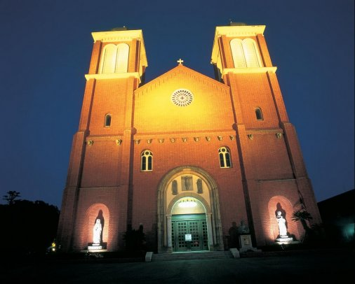
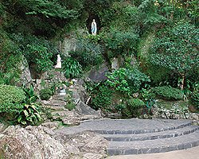
おすすめモデルコース
コース① 長崎のキリスト教を学ぶコース スポット紹介
全行程：約3時間
スポット5
浦上天主堂
浦上天主堂の建設計画は、明治6年（1873）、キリシタン弾圧の禁制をとかれ自由を得た浦上の信徒達によって行なわれました。ところが資金がなかなか集まらず、20年余りの時を経た明治28年（1895）、やっとフレノ神父の設計による教会の建設が開始し、大正3年（1914）に東洋一のレンガ造りのロマネスク様式大聖堂として献堂式があげられました。
正面双塔にフランス製のアンジェラスの鐘が備えられましたが、昭和20年（1945）、原爆で建物は破壊され、アンジェラスの鐘も鐘楼とともに崩れ落ちました。現在の建物は昭和34年（1959）に鉄筋コンクリートで再建されたもので、昭和55年（1980）、レンガタイルで改装し、往時の姿に復元されました。周囲には被爆遺構の石像などが配され、今も原爆の爆風に耐えた一方のアンジェラスの鐘が時を告げています。
スポット6
ルルドロザリオ記念碑
コンベンツアル聖フランシスコ会のコルベ神父は1930年に長崎にきて聖母の騎士修道院を作り、6年後に祖国ポーランドに戻りますが、アウシュビッツの収容所で身代わりとなってなくなりました。コルベ神父がフランスのルルドに似た洞窟を本河内の修道院の近くに見つけ、神父がポーランドへ帰国後、ルルドができました。1981（昭和56）年来日の教皇ヨハネ・パウロ2世は同郷のコルベ神父ゆかりの本河内を訪れ、1982年にコルベ神父は聖人となり、ルルドは神父ゆかりの巡礼地となりました。下には、コルベ神父と神父と共に来たゼノ修道士の功績を紹介する聖コルベ記念館があります。

